Slide 1

Отчет Председателя Экспертного совета за 2020 год
Ассоциация «Саморегулируемая организация оценщиков «Экспертный совет»
2021

Slide 2
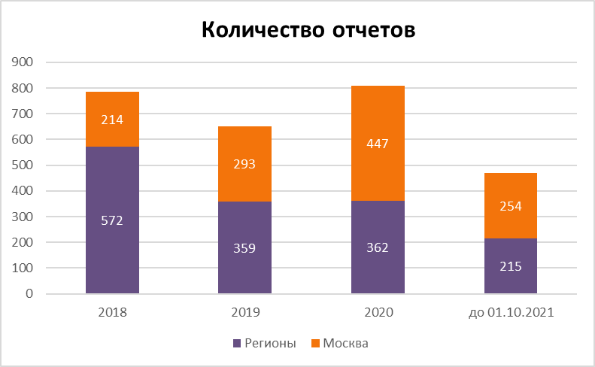
Динамика экспертизы

Slide 3
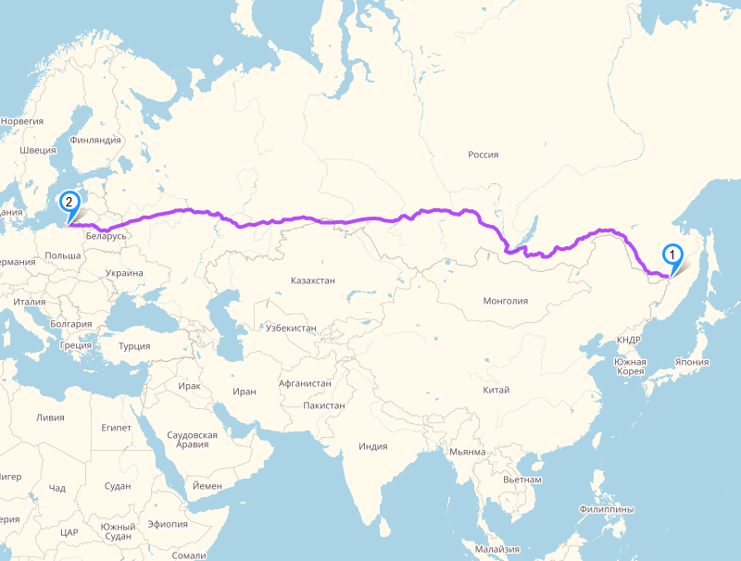
Регион | 2018 | 2019 | 2020 | до 01.10.2021
Пермский край | 11 | 25 | 21 | 32
Свердловская область | 2 | 3 | 6 | 4
Республика Татарстан | 7 | 1 | 2 | 0
Самарская область | 5 | 4 | 5 | 3
Астраханская область | 6 | 5 | 26 | 2
Пензенская область | 7 | 5 | 12 | 3
Хабаровский край | 59 | 40 | 14 | 3
Санкт-Петербург | 1 | 1 | 0 | 0
Саратовская область | 7 | 4 | 5 | 7
Челябинская область | 7 | 5 | 9 | 1
Новосибирская область | 15 | 11 | 16 | 3
Республика Чувашия | 27 | 29 | 10 | 1
Республика Бурятия | 0 | 1 | 0 | 0
Калиниградская область | 320 | 133 | 146 | 49
Республика Хакасия | 0 | 0 | 0 | 0
Краснодарский край | 1 | 5 | 14 | 1
Тверская область | 22 | 9 | 12 | 0
Волгоградская область | 1 | 3 | 0 | 0
Ростовская область | 0 | 0 | 0 | 0
Красноярский край | 5 | 6 | 4 | 0
Кировская область | 0 | 0 | 0 | 0
Великий Новгород | 1 | 0 | 16 | 5
Владимирская область | 0 | 1 | 0 | 0
Кемеровская область | 2 | 2 | 2 | 2
Тюменская область | 0 | 8 | 0 | 1
Оренбургская область | 5 | 6 | 12 | 6
Мурманская область | 0 | 0 | 0 | 0
Нижегородская область | 2 | 0 | 0 | 0
Башкирия | 45 | 0 | 4 | 9
Севастополь, Крым | 0 | 0 | 4 | 18
Ульяновская область | 0 | 14 | 0 | 0
Брянская область | 14 | 15 | 2 | 0
Воронежская область |  | 5 | 14 | 10
Ивановская область |  | 18 | 6 | 55
Итого Регионы | 572 | 359 | 362 | 215
Москва | 214 | 293 | 447 | 254
Всего | 786 | 652 | 809 | 469

